Slide 1
Массивы в PHP

Slide 2
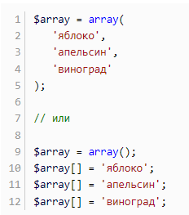
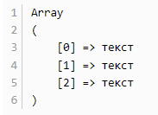

Создание массива
Первый способ
Второй способ
Функция array_fill($start, $size, $value) создаст массив с количеством $size элементов со значением $value, начиная с индекса $start.
Результат:
Третий способ

Slide 3
Заполнение массива случайными числами
Пример 1:
rand ( [int min, int max] ) : int
$array = array();
for ($i=0; $i < 10; $i++) {
$array[$i] = rand(1,500);
}
print_r($array);
Функция rand может генерировать случайное число
от минимального значения "int min",
до максимального значения "int max".
Тип возвращаемого значения : int
$array1 = array();
for ($i=0; $i < 20; $i++) {
$array1[$i] = rand(1,500);
}
$result1 = implode(',',$array1 );
echo $result1;
Пример 2 (в строку):

Slide 4
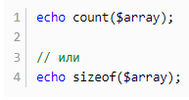
Количество элементов в массиве

Slide 5
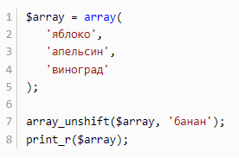
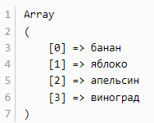
Добавление элементов
array_unshift($array, $value) – добавляет одно или несколько элементов в начало массива.
Пример:
Результат:

Slide 6
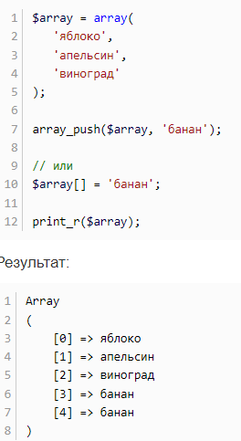
Добавление элементов
array_push($array, $value) – добавляет значение в конец массива.
Пример:
Результат:

Slide 7
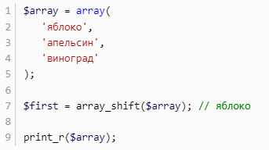
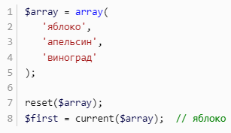
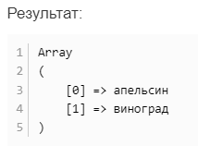
Получение/извлечение элементов из массива
Извлечь первый элемент массива
Получить первый элемент массива

Slide 8
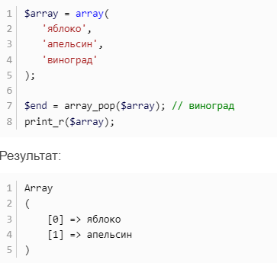
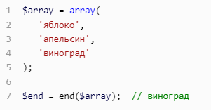
Получение/извлечение элементов из массива
Извлечь последний элемент массива
Получить последний элемент массива

Slide 9
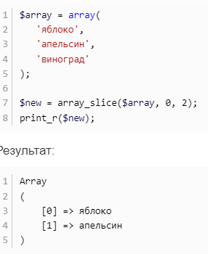
Получение/извлечение элементов из массива
Получить часть (срез) массива
array_slice($array, $offset, $length) возвращает часть массива начиная с индекса $offset длиной $length.
Если $offset отрицательный, то отсчет начинается с конца массива.
$length можно не указывать, тогда функция вернет все элементы до конца массива начиная с индекса $offset.

Slide 10
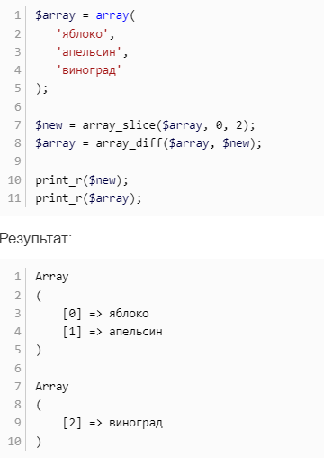
Получение/извлечение элементов из массива
Извлечь часть массива

Slide 11
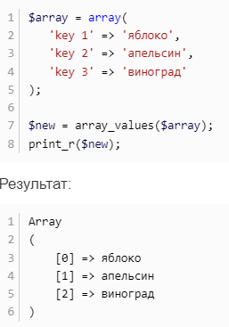
Получение/извлечение элементов из массива
Выбрать все значения из массива
array_values($array) – создает новый массив из исходного $array игнорируя его ключи.

Slide 12
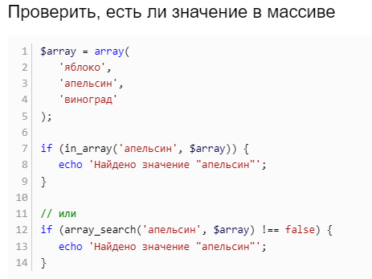
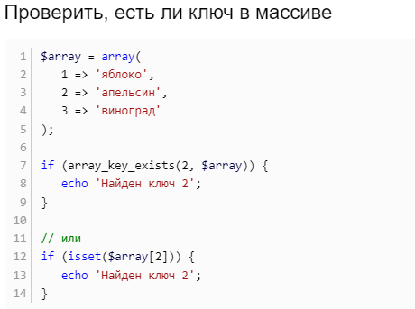
Поиск и проверка элементов в массиве

Slide 13
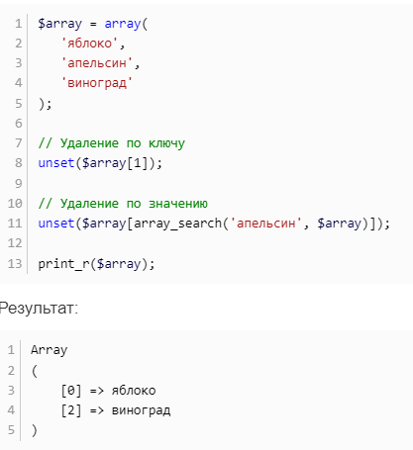
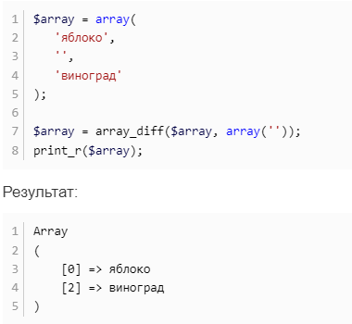
Удаление элементов из массива
Удаление пустых значений
В PHP нет отдельной функции для удаления пустых значений в массиве, поэтому применяют array_diff() которая возвращает расхождения массивов.

Slide 14
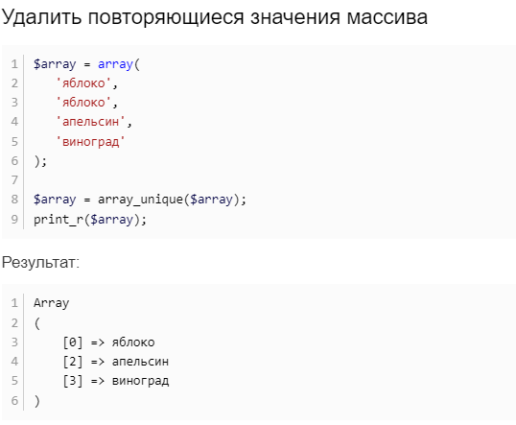
Удаление элементов из массива

Slide 15
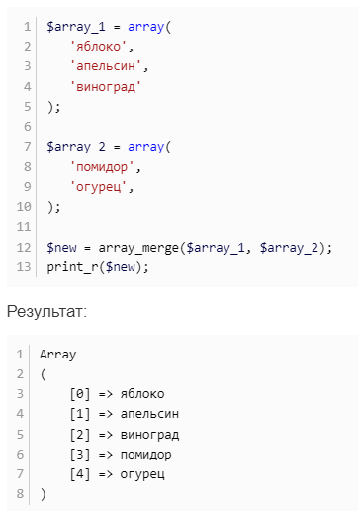
Объединение массивов

Slide 16
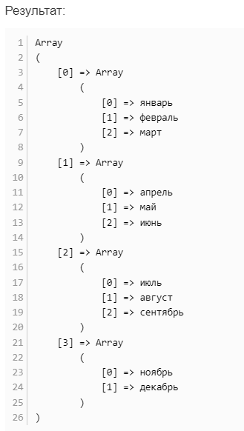
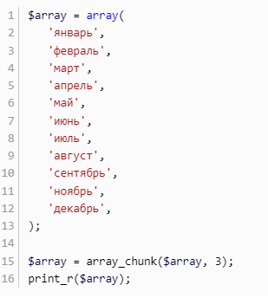
Разделить массив на части
array_chunk($array, $size) – создает новый многомерный массив из исходного, деля его на равные части.
В данном примере указано $size = 3, поэтому получается четыре подмассива в каждом из которых по три элемента.

Slide 17
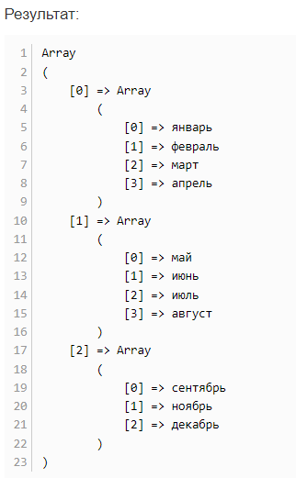
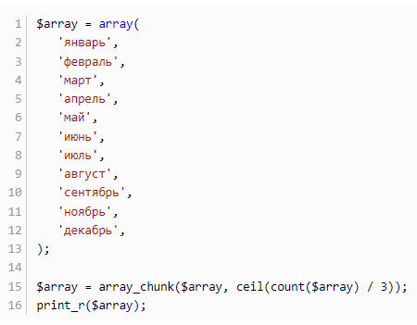
Разделить массив на части
Если требуется разделить массив на определенное количество частей поможет следующий прием:

Slide 18
Сортировка массива
Сортировка массива по ключу
Сортировка массива по значению
ksort($arr); // По возрастанию
krsort($arr); // По убыванию
sort($arr);// По возрастанию
asort($arr);// По возрастанию, сохраняет ключи
rsort($arr); // По убыванию
arsort($arr); // По убыванию, сохраняет ключи
array_reverse($arr); // От конца к началу
array_reverse($arr, true); // От конца к началу, сохраняет ключи
shuffle($arr); // Перемешать массив в случайном порядке

Slide 19
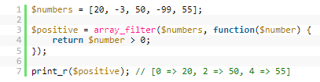
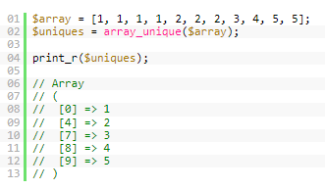
Фильтрация
Для фильтрации данных лучшим образом подойдёт функция array_filter(). В качестве параметров необходимо передать массив и анонимную функцию-обработчик. Для того чтобы оставить элемент в массиве следует вернуть true, в обратном случае false:
Для того чтобы получить из массива только уникальные значения следует вызвать функцию array_unique(). Стоит отметить, что в результирующий массив войдут только первые найденные элементы:

Slide 20
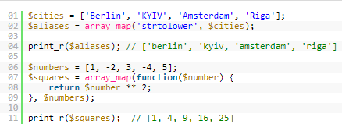
Обход массивов
array_map() позволяет обойти все элементы массива и указать функцию обратного вызова. Вы можете передать как анонимку, так и название существующей функции. В результате получите массив с преобразованными значениями:
Для итерационного просмотра содержимого массива служит функция foreach. С ее помощью можно просмотреть и простой (проиндексированный числами) массив, и ассоциативный, и многомерный.
<?php
$фрукты = array("яблоко", "груша", "слива", "персик", "груша");
foreach ($фрукты as $фрукт)
{
echo "$фрукт<br>";
}
?>

